Slide 1
Conhecendo a estrutura
de um cogumelo
Iniciar
Autoria
Instruções

Slide 2
Olá, Pronto para conhecer a estrutura de um cogumelo?
Clique no cogumelo

Slide 3
Antes de conhecer as estruturas de um cogumelo, você sabe o que é um cogumelo?
Cogumelos são fungos pluricelulares, podem ter aspectos diferentes e cores diferentes.
A palavra cogumelo vem do latim que significa vasilha de cozinha.
Aguarde aparecer a seta:

Slide 4
Agora você verá o nome das estruturas que formam um cogumelo!
Iniciar

Slide 5
Clique nas setas!
Chapéu ou píleo
Corpo de
frutificação
Parte inferior do chapéu
Anel
Pé
Volva
Micélio
Seguir

Slide 6
Chapéu ou píleo:
Pode ter diversas formas e cores, alguns podem ter escamas.
Voltar

Slide 7
Parte inferior do chapéu:
Pode ser em formato diversos e é nesta parte do cogumelo aonde se localizam os esporos necessário para a reprodução.

Slide 8
Anel:
Ele não faz parte do pé do cogumelo, quando o chapéu se abre, esse anel se rompe, porém algumas vezes ele ainda fica aderido no cogumelo.
Voltar

Slide 9
Pé:
Ele pode ser ausente ou presente em um cogumelo, tem diversas formas e tamanhos.
Voltar

Slide 10
Volva:
É o resto anel, quando o chapéu se abre rompe, algumas vezes mesmo após a abertura do chapéu ele ainda fica aderido ao cogumelo.
Voltar

Slide 11
Micélio:
É uma massa de ramificação dos fungos, é constituído por células chamadas de hifas e o conjunto dessas hifas que formam um micélio.
O fungo é constituído todo por esse micélio e muitas fezes o encontramos no substrato, o cogumelo que vemos é só o corpo de frutificação do micélio que está no solo...
Voltar

Slide 12
Corpo de frutificação:
É todo o cogumelo que emergiu do solo, derivado do micélio que está no substrato.
Voltar

Slide 13
A ciência que estuda os fungos é chamada de Micologia e vem do grego no qual mykes significa fungo e logos estudo.

Slide 14
Vamos ver se você
aprendeu algo sobre os fungos?
Iniciar jogo
Inicio

Slide 15
1. Qual desses cogumelos possuem anel?

Slide 16
Isso é a volva!

Slide 17
2. O cogumelo é constituído por células chamadas de?
Hifas
Micélio

Slide 18
ERRROUUUU: O micélio é o conjunto das hifas!

Slide 19
3. Os cogumelos são seres:
Pluricelulares
Unicelulares

Slide 20
Como assim um cogumelo só possui uma célula???????????

Slide 21
Parabéns você mostrou
muita sabedoria, você acabou de receber
o cogumelo dourado
Seguir

Slide 22
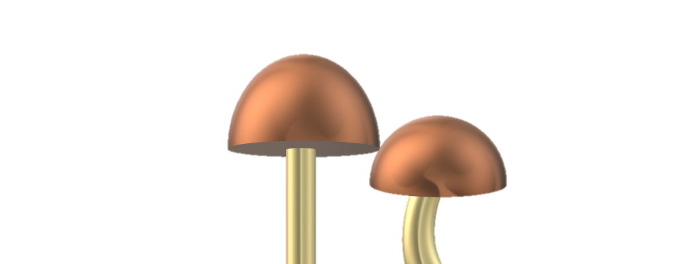
Este é o fim dessa jornada,
espero que tenha gostado!
Menu

Slide 23
Autoria:
Título: Conhecendo a estrutura de um cogumelo
Objetivo: Aprender as estruturas de um cogumelo
Componente Curricular: Ciências
Ensino: Fundamental
Ano: 6º ano
Tema: Cogumelos
Menu
Seguinte
Referências

Slide 24
Autoria:
Autora: Kamille Rodrigues Ferraz- Acadêmica de Licenciatura em Ciências Biológicas do Instituto Federal Farroupilha Campus São Vicente do Sul, Residente do Programa Residência Pedagógica e Bolsista Capes
Orientadoras: Maria Rosângela Silveira Ramos e Helena Brum Neto
País: Brasil
Instituição: Instituto Federal Farroupilha - Programa de Residência Pedagógica (Coordenação de Aperfeiçoamento de Pessoal de Nível Superior - CAPES).
Ano: 2018
Voltar

Slide 25
Instruções:
Menu
Este Objeto de Aprendizagem possui como objetivo compreender as estruturas de um cogumelo. Para mexer nele, basta seguir as setas, ler os textos e se divertir aprendendo.

Slide 26
Referências:
Imagens autorais desenhadas no paint 3D
Infoescola. Cogumelo. Disponível em: https://www.infoescola.com/reino-fungi/cogumelo/. Acesso em 15 de outubro de 2018

